Slide 1
Собеседование
при приеме на работу
Практические советы

Slide 2
Рекомендации кадровых служб
Не опаздывать
Быть вежливым с секретарем
Накануне выспаться
Быть спокойным и уверенным
Не садится без приглашения
Смотреть в глаза собеседнику
Отвечать объективно
Не перебивать

Slide 3
Рекомендации кадровых служб
Не упоминать первым о зарплате
Быть кратким и конкретным
Слушать внимательно
Иметь блокнот и ручку
Не критиковать бывших руководителей, учителей и родителей
Избегать длинных рассказов о себе
Расстаться на положительной ноте

Slide 4
Имидж кандидата
Необходимо помнить!
Мнение о человеке складывается в первые 3-5 секунд общения.
На собеседовании, кандидату лучше выглядеть примерно так, как он будет выглядеть на рабочем месте.

Slide 6
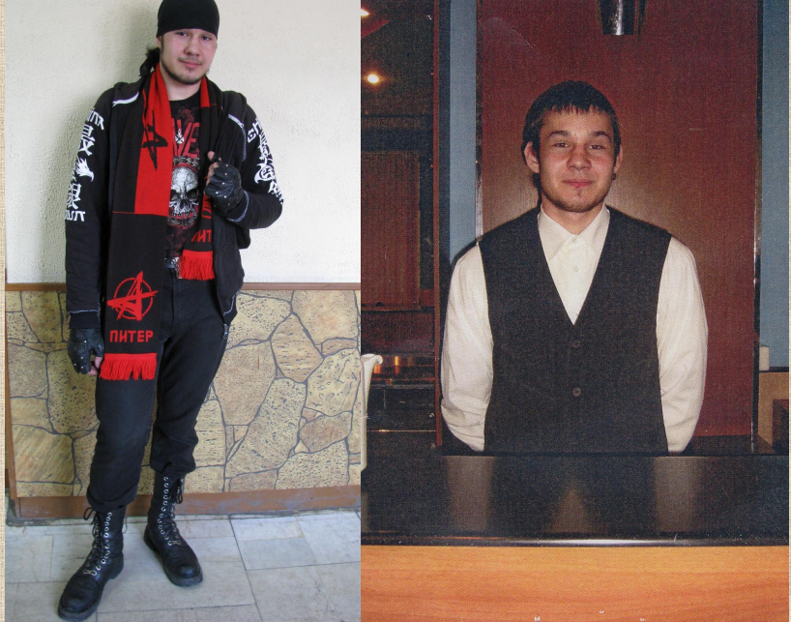

Slide 7
Документы, необходимые для трудоустройства
Документ, удостоверяющий личность
Страховое свидетельство, государственного пенсионного страхования
Документ об образовании или квалификации
Индивидуальный налоговый номер
Документы воинского учета
Трудовая книжка
Личная медицинская книжка

Slide 8
Желаем успехов!

